Slide 1
Německá kultura po roce 1989
Literatura, film, divadlo, hudba, architektura a výtvarné umění v Německu po roce 1989
Alena Zelená

Slide 2
Nobelova cena za literaturu pro německy píšící autory
1902 Theodor Mommsen
1908 Rudolf Eucken
1910 Paul Heyse
1912 Gerhart Hauptmann
1919 Carl Spitteler
1929 Thomas Mann
1946 Hermann Hesse
1966 Nelly Sachs
1972 Heinrich Böll
1981 Elias Canetti
1999 Günter Grass https://www.nobelprize.org/prizes/literature/1999/summary/
2004 Elfriede Jelinek
2009 Herta Müller
2019 Peter Handke

Slide 3
Současná německá literatura – hlavní témata
stále ještě vyrovnávání se s 2. světovou válkou a rolí jedince v ní: např. G. Grass, M.Walser: Johann (1998), B. Schlink: Předčítač (1995), W. G. Sebald: Vystěhovalci (1992), Austerlitz (2001)
znovusjednocení Německa, resp. „ostalgie“
literatura migrantů – lidí s původem mimo Německo vs. „Leitkutur“ (Bassam Tibi)
Postmoderní literatura (Patrick Süßkind: Das Parfüm. Die Geschichte eines Mörders, 1985, S. Nadolny, B. Strauß)
Zpracovávání další problematické minulosti: Postkolonialismus (U. Timm: Morenga) , německý terorismus - návraty k RAF (F. Petzold, Ch. Hein, T. Staffel aj.)
Feminismus a gender

Slide 4
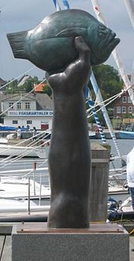
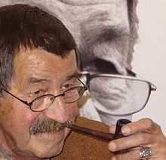
Případ Günter Grass (1927 - 2015)
- Gdaňská trilogie:
Die Blechtrommel (1959)
Katz und Maus (1961)
Hundejahre (1963)
autobiografie:
Mein Jahrhundert (1999)
Beim Häuten der Zwiebel (2006)
Im Krebsgang (2002)
- korespondence s Pavlem Kohoutem - 1968

Slide 5
Wendeliteratur
Wendeliteratur –otázka německé jednoty, dělení Ossis, Wessis, interpretace rozdělených německých států a jejich historie:
Peter Schneider (1940-): Der Mauerspringer (1982)
Günter de Bruyn (1926-): eseje Jubelschreie, Trauergesänge (1991)
Martin Walser (1927-): eseje Über Deutschland zu reden (1989)

Slide 6
Další návraty k NDR po roce 1990
Günter Grass: esej Ein Schnäppchen namens DDR (1993), Širé pole (Ein weites Feld ,1995) – proti sjednocení, obhajoba NDR
Monika Maron (1941-): román Stille Zeile Sechs ,1991
Hermann Kant (1926-2016): román Kormoran (1994), Abspann, 1991
Wolfgang Hilbig (1941-2007): Alte Abdeckerei (1991), Ich, 1993, Das Provisorium (2000)
Thomas Brussig: Wie es leuchtet, 2004, česky Oslnění, Helden wie wir, 1995, Am kürzeren Ende der Sonnenallee, 2000, film
Christoph Hein (1944-): Willenbrock, 2000, film
Erich Loest (1926-2013): Nikolaikirche, 1995
Uwe Tellkamp (1968-): 2008 Der Turm, 2008
Lutz Seiler (1963-): Kruso, 2014

Slide 7
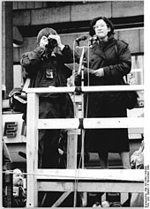
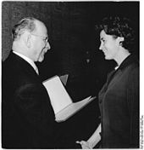
Christa Wolf(Christa Ihlenfeld, 1929 – 2011)
od 1949 členka SED, v 50. letech redaktorka časopisu Neue deutsche Literatur, 1963-7 kandidátka ÚV SED, 1965 na sjezdu vystoupila proti nové restriktivní kulturní politice
1955 – 1977 členka předsednictva svazu spisovatelů NDR. 1977 z předsednictva vyloučena
1961 Moskauer Novelle – láska východoněmecké lékařky a ruského tlumočníka
1968 Nachdenken über Christa T. – kritika života v NDR
1983 Kassandra
1989 patřila mezi řečníky na demonstracích
1990 povídlka Was bleibt – pronásledování po podpisu
protestu proti vyhoštění Biermanna, napsána 1979?
1993 sama oznámila, že byla v letech
1959-62 spolupracovnicí Stasi,
1992/3 v USA
1996 Medea. Stimmen

Slide 8
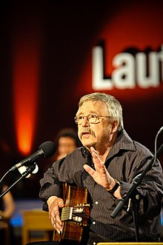
Wolf Biermann (nar. 1936)
syn nacisty zvražděného přístavního dělníka
1953 přišel ze SRN do NDR
studoval filosofii a pracoval u divadla
1962 první veřejné (byť v malém kruhu na literárním večeru) vystoupení s kritickými písněmi, tzn. písněmi socialistickými, ale zaměřenými proti autoritám: naučil se fialektiku u Hegela, revoluční teorii u Marxe, estetiku u Brechta, poezii u Villona a H. Heineho
1965 uveřejnil svou sbírku Die Drahtharfe v západoněmeckém nakladatelstvíWagenbach→publikační zákaz, zákaz vystupování, zákaz vycestovat, sledování (nasazeno postupně 70 špiónů a konfidentů), 1965 označen E. Honeckerem na 11. splenárním zasedání ÚV SED za “zrádce“ socialismu → další nahrávky vycházejí jen v SRN
1976 směl vycestovat na pozvání IG Metal do SRN, koncert v Kolíně nad Rýnem – velký úspěch, televizní přenos→ odebrání občanství→protesty v NDR (otevřený dopis z 17.11. 1976– např. Sarah Kirsch, St. Heym, St. Hermlin, Chr. Wolf, V. Braun, F. Fühmann, Jurek Becker, Günter Kunert, Heiner Müller – celkem 150 umělců
pro vysídlení se vyslovili: A. Seghers, Hermann Kant či Peter Hacks
2014 ve Spolkovém sněmu:
https://www.youtube.com/watch?v=JQ3kwP5SWeg

Slide 9
Biermann: Die Ermutigung
Du, laß dich nicht verhärten in dieser harten Zeit. Die allzu hart sind, brechen, die allzu spitz sind, stechen und brechen ab sogleich. Du, laß dich nicht verbittern in dieser bittren Zeit. Die Herrschenden erzittern - sitzt du erst hinter Gittern - doch nicht vor deinem Leid.
Du, laß dich nicht erschrecken in dieser Schreckenszeit. Das wolln sie doch bezwecken daß wir die Waffen strecken schon vor dem großen Streit.
Du, laß dich nicht verbrauchen, gebrauche deine Zeit. Du kannst nicht untertauchen, du brauchst uns und wir brauchen grad deine Heiterkeit. Wir wolln es nicht verschweigen in dieser Schweigezeit. Das Grün bricht aus den Zweigen, wir wolln das allen zeigen, dann wissen sie Bescheid

Slide 10
Tzv. migrační literatura
turecká menšina: Emine Sevgi Özdamar (autobiografická trilogie o cestě z Turecka až po život v Německu: 1992, 1998, 2003), Feridun Zaimoglu (Kanak Sprak, 1995; Leyla, 2006; Liebesbrand, 2008)
literatura německé menšiny v Rumunsku (Banátu): Paul Celan (1920-1970), Herta Müller (1953-): Reisende auf einem Bein (1989), Atemschaukel (2009)
další autoři: Ilija Trojanow ( nar. 1965): Der Weltensammler, (2006), Wladimir Kaminer (nar.1967): Russendisko, 2000, Saša Stanišič (nar. 1978): Herkunft (2019)

Slide 11
Postmoderna v německé literatuře
Patrik Süßkind (1949-): Parfém. Příběh vraha
Christoph Ransmayr (1954-): Die letzte Welt
Sten Nadolny (1942-): Die Entdeckung der Langsamkeit
Daniel Kehlmann (1975-): Die Vermessung der Welt, 2005, Ruhm – ein Roman in neun Geschichten, 2009
Botho Strauß (1944-): Paare. Passanten, 1981, Herkunft, 2014
Wolfgang Hildesheimer (1916-1991)
Martin Walser (1927-): Tod eines Kritikers, 2002

Slide 12
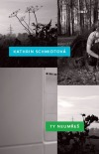
Současné úspěšné spisovatelky
Kathrin Schmidt (1958-): 2009 Du stirbst nicht (Neumřeš, 2009)
Terézia Mora (1971-): 2013 Das Ungeheuer (Netvor, 2013)
Julia Franck (1970-): 2007 Die Mittagsfrau (Polednice, 2012)
Brigitte Kronauer (1929-2011): Teufelsbrück, 2000 Verlangen nach Musik und Gebirge,2004. Zwei schwarze Jäger, 2009
H. Müller

Slide 13
Migrační literatura s českými kořeny a návraty k německým menšinám v ČSR
Libuše Moníková (1945 – 1998): Die Fassade (1987), Treibeis (1992)
Jiří Gruša (1938 – 2011): Stunde namens Hoffnung (1978), Franz Kafka aus Prag (1983)
Ota Filip (1930 - 2018): Café Slavia (1984)
Jan Faktor (nar. 1951): Georgs Sorgen um die Vergangenheit oder Im Reich des heiligen Hodensack-Bimbams von Prag (2010)
Jarosla Rudiš (nar. 1972): Der Besuch von Herrn Horváths (2018), Winterbergs letzte Reise (2019), Gebrauchsanweisungen fürs Zugreisen (2021)
S Čechami svázaní autoři německého původu:
Reinhard Jirgl (nar. 1953): Die Unvollendeten (2003)
Maxim Biller (nar. 1960): Land der Väter und Verräter (Erzählungen), Esra (2003)

Slide 14
Německé knižní ceny
Deutscher Buchpreis uděluje se od roku 2005 v rámci Frankfurtského knižního veletrhu: https://www.deutscher-buchpreis.de/nominiert/
Další cenou udělovanou v rámci Frankfurtského knižního veletrhu je Mírová cena německých knihkupců – od 1950
pro autory s migračním zázemím Adalbert von Chamisso-Preis od 1985

Slide 15
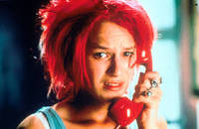
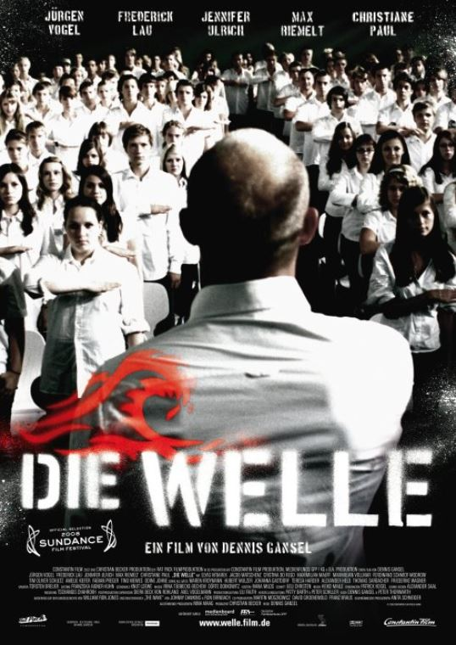
Současná německá kinematografie
Tom Tykwer (Lola rennt, 1998)
Oscar: Das Leben der Anderen (Florian Henckel von Donnersmarck, 2004)
Wolfgang Becker: Good Bye, Lenin (2003)
Fatih Akin: Gegen die Wand (2004)
Die Welle (2008)
Wim Wenders: Buena Vista Social Club (1999)
Volker Schlöndorff: Homo Faber (1991)

Slide 16
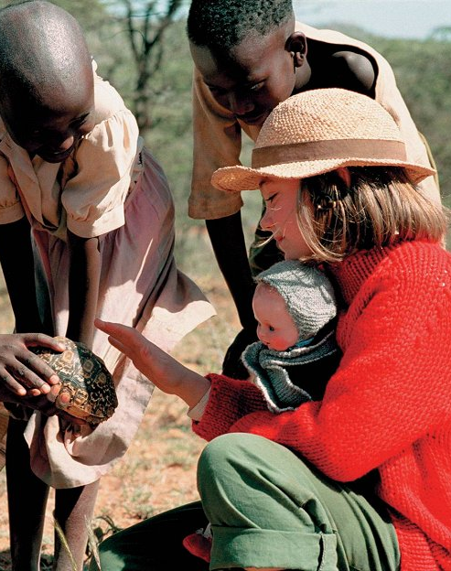
Německé filmy, které získaly Oscara
1980 Die Blechtrommel / Plechový bubínek (Volker Schlöndorf)
2003 Nirgendwo in Afrika / Nikde v Africe (Caroline Link)
2007 Das Leben der Anderen / Životy druhých (Florian Henckel von Donnersmarck)

Slide 17
Německojazyčné divadlo po roce 1989
Hlavní osobnosti:
Frank Castorf (Volksbühne, Berlin, Berliner Ensemble)
Claus Peymann (Wiener Burgtheater, Bochum, Stuttgart)
Christoph Marthaler (Züricher Schauspielhaus, Hamburg…)
Frank Baumgarten (Münchner Kammerspiele, Deutsches Schauspielhaus, Hamburg)
Shermin Langhof (Maxim-Gorki-Theater, Berlin)
Matthias Lilienthal (Hebbel am Ufer, Berlin)
Ulrich Khuon (Thalia Theater Hamburg)
Dramatik Heiner Müller
Postdramatika: Zaimoglu, Pollesch, Botho Strauß, Rimini-Protokoll: Deuschland 2 (2002)
Politické / Sociální angažmá: Moritz Rinkes, Urs Widmer, Gesina Danckwart

Slide 18
Německojazyčné divadlo po roce 1989
Divadelní ceny:
Cena Divadlo roku dle ankety časopisu Theater heute od 1976
Německá divadelní cena DER FAUST od 2006
Spolková divadelní cena pro malá a střední divadla

Slide 19
Frank Gehry: Vitra Design Museum

Slide 20
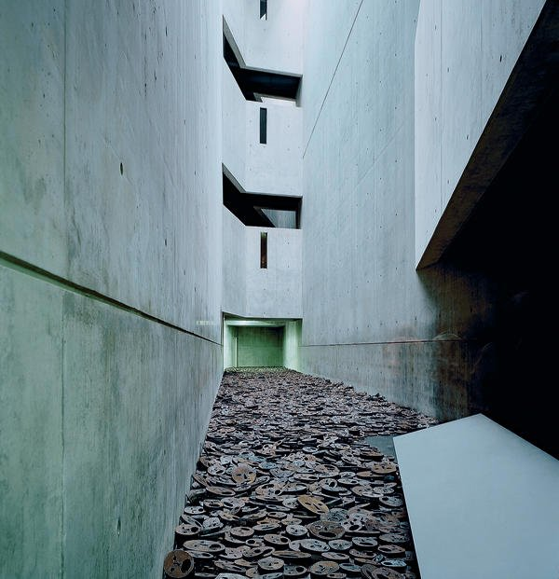
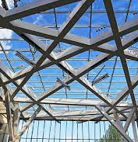
David Libeskind: Židovské muzeum Berlín

Slide 21
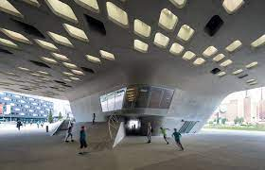
Zaha Hadid: Phaeno – vědeckovýzkumné centrum

Slide 22
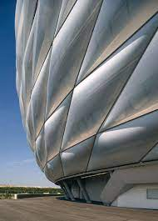
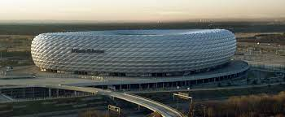
Meuren/Herzog

Slide 23
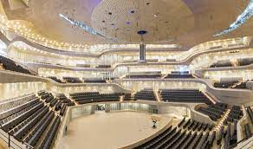
Meuren /Herzog: Elbphilharmonie

Slide 24
Současná německá vážná hudba
1989 zemřel Herbert von Karajan
1989 koncerty pod vedením L. Bernsteina v Berlíně
Současní skladatelé:
Frank Petzold: např. https://www.youtube.com/watch?v=Vse1xWXRlmQ
Helmut Lachenmann: opera Děvčátko se sirkami
Wolfgang Rihm: zejména kantáty (Et lux, Astralis aj.)
Aribert Reimann: opera L´invisible
Skandál v opeře: uvedení Mozartovy opery Idomeneo v Berlíně 2006

Slide 25
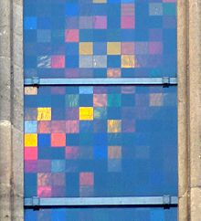
Výtvarné umění – příklady: Gerhard Richter (1932 v Drážďanech)
Emigrace z NDR za svobodnou tvorbou
„kapitalistický realismus
Různé techniky

Slide 27
Výtvarné umění – příklady: Sigmar Polke(1941-2010)
Velký experimentátor: Destrukce tradičního obrazu, práce s hranicí pravdy a umění, reflexe problému fake news, hra s materiály
Kapitalistický realismus s G. Richterem a Konradem Luegem: snaha napodobovat komiksy či reklamu – podobnost pop-artu
2002 získal cenu Premium imperiale („Nobelova cena za umění“)
2006 úspěšný v soutěži o vitráže do curyšského Großmünsteru:
https://www.grossmuenster.ch/de/das-grossmunster/kunst-am-bau/polke-fenster/#&gid=1&pid=8

Slide 30
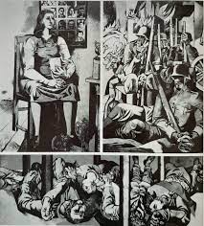
Německé výtvarné umění: Willi Sitte

Slide 31
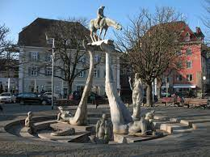
Německé výtvarné umění: provokace a společenské angažmá: Martin Kippenberger, Peter Lenk

